Slide 1
RETRIEVE: Coreset Selection for Efficient and Robust Semi-Supervised Learning

Slide 2
１．課題
通常の半教師有り学習では、大量のラベルデータを使用し学習するために、学習に膨大な時間と計算量を要する。
大量のラベル無しデータから、より効果的なラベル無しデータ（コアセット）を探し出すことによって、より効果的で高速な学習を行うことができないか。
labeled data
labeled data
Coresets
Unlabeled data
Unlabeled data

Slide 3
２．目的
RETRIEVEは、以下の４点を目的とし、 効果的なコアセットを見つけ出すことによる解決を目指した。
精度を犠牲にすることのない半教師あり学習時間の短縮
加えて、
ラベル付けコストの削減
ノイズの多いラベルの削除
クラス間アンバランスの解決
ラベル有りデータは既に存在
している前提

Slide 4
３．効能
RETRIEVEは従来のSSLと比較して、
精度の劣化を最小限に抑えながら約3倍の高速化を達成
アンバランスやOODデータの場合には、最新鋭の（SOTA）ロバストSSLアルゴリズムと比較して約5倍の高速化を達成

Slide 5
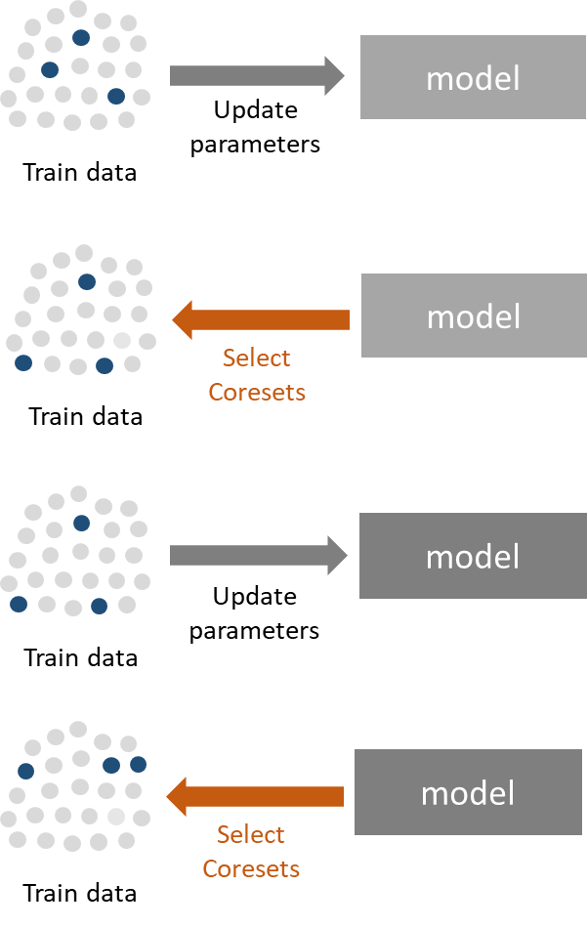




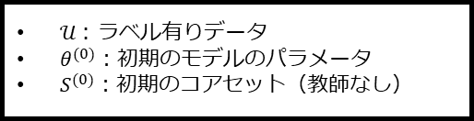
４．方法
RETRIEVEは、半教師有り学習のラベル無しデータの、コアセットの探索と、コアセットと教師有りデータを用いたモデルのパラメータ更新を交互に行う
$$S^{(t)}$$
$$θ^{(t)}$$
labeled data
$𝒰$ : ラベル有りデータ
$θ^{(0)}$：初期のモデルのパラメータ
$S^{(0)}$：初期のコアセット（教師なし）
Unlabeled data
1 epoch
Unlabeled data
$$S^{(t)}←GreedySelection(𝒰, 𝒱, θ^{(t−1)})$$
$$θ^{(t)}←Fit({𝒰, S}^{(t)}, θ^{(t−1)})$$
Unlabeled data
Unlabeled data

Slide 6
５-１．通常の半教師あり学習の実験
データセットはCaifar10、SVHN
全ての教師無しのデータから、コアセットをepochごとに定数個選択し、コアセットを訓練データに含めて半教師有り学習を行う。
結果は、コアセットを使用しない通常の半教師あり学習と比較する。
アルゴリズム名 | コアセット選択方法
CRAIG | 全訓練セットの勾配を近似（2020）
Random | ランダムに選択
Grad-Match | 直交マッチング追跡アルゴリズム（2021）
Full-Earlystop | 早期打ち切り（コアセット手法ではない。）
RETRIEVE | GLISTERを半教師有り学習に適用（2022）

Slide 7
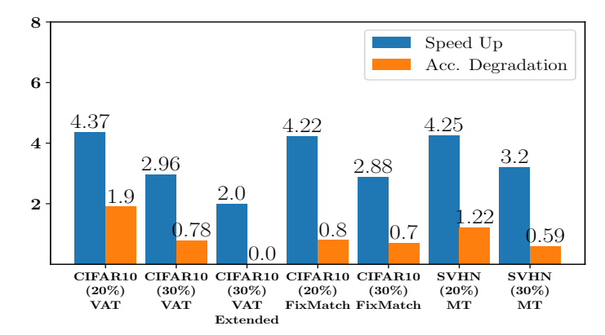
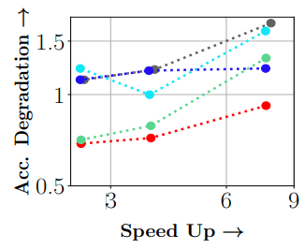





５-２．通常の半教師あり学習の実験結果
RETRIEVE検証結果
コアセットを使用しない
FixMatchと比較して、
コアセットを使用した
RETRIEVEでは、
4.22倍のスピードアップを実現（ただしAccは0.8%低下）
CIFAR10 FixMatch
RETRIEVEは、RAMDOMでコアセットを選択するよりも高い精度で、高速化を実現する
精度低下率（％）

Slide 8
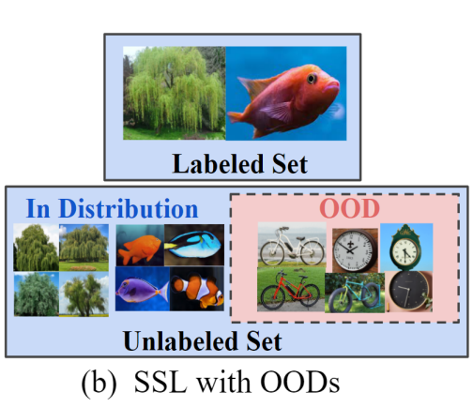
６-１．OODデータの半教師有り学習の実験
データセットは、Cifar10とMNIST
10クラス中、6クラスのみIDとする。
アルゴリズム名 | 説明
VAT | 仮想敵対的学習（2017）
DS3L | 教師ありの場合の再重み付けと同様に、ラベルなし集合のOODデータを扱う再重み付け (2020)
L2RW | 上と同じ
SUPERVISED | 教師有りの場合
CRUST | ロバストなコアセット選択手法
RETRIEVE | GLISTERを半教師有り学習に適用（2022）

Slide 9
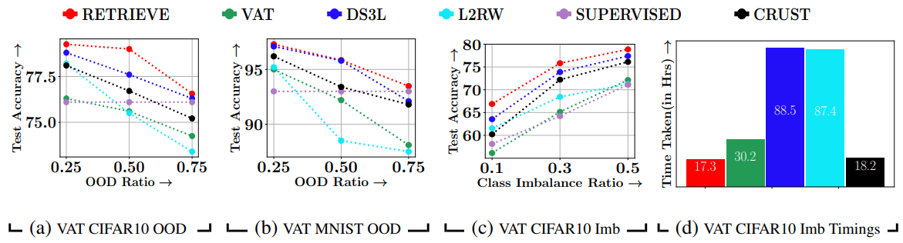
６-２．OODデータの半教師有り学習の実験結果
(Learning to Reweight)
教師なしデータのOODの割合
教師なしデータのOODの割合
OODが教師無しデータに含まれている場合でも、他のrobustな半教師有り学習手法よりも精度を落とすことなく学習できる。

Slide 10
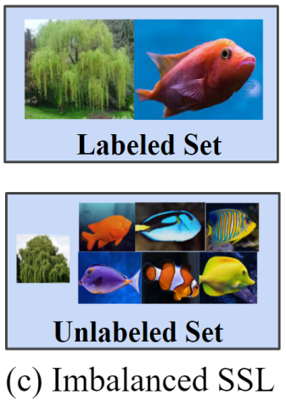
７-１．不均衡データの半教師有り学習の実験
データセットは、Cifar10とMNIST
1~5クラスの合計数をm、6~10クラスの合計数nとすると、不均衡比率ｒは r=m/(n+m)
アルゴリズム名 | 説明
VAT | 仮想敵対的学習（2017）
DS3L | 教師ありの場合の再重み付けと同様に、ラベルなし集合のOODデータを扱う再重み付け (2020)
L2RW | 上と同じ
SUPERVISED | 教師有りの場合
CRUST | ロバストなコアセット選択手法
RETRIEVE | GLISTERを半教師有り学習に適用（2022）

Slide 11
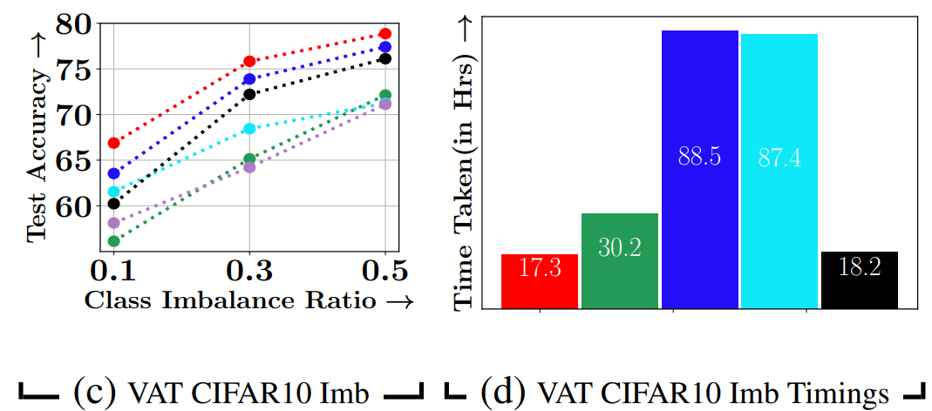
７-２．不均衡データの半教師有り学習の実験結果
不均衡比率
計算時間
教師なしデータが不均衡である場合にも、RETRIEVEは高速かつ高精度な半教師有り学習が可能である。

